Slide 1

Produktpräsentation
PGN-plus
Universalgreifer

Slide 2
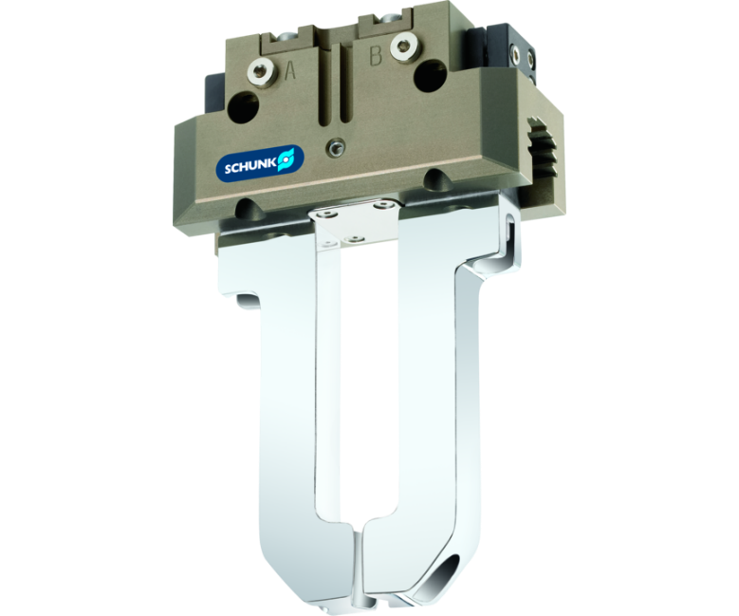
Universalgreifer
Universeller 2-Finger-Parallelgreifer mit großer Greifkraft und hoher Momentenaufnahme durch Vielzahn-Gleitführung
Der weltweit meist gekaufte Universalgreifer

Slide 3

Zuverlässig. Robust. Flexibel.

Slide 4
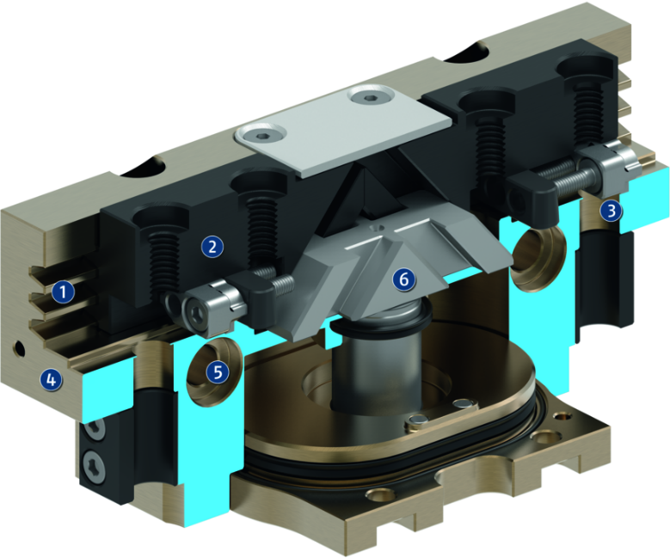
Funktionsprinzip
Funktionsbeschreibung
Der ovale Kolben wird über Druckluft nach oben bzw. nach unten gedrückt.
Die schrägen Wirkflächen des Keilhakens erzeugen dabei eine synchrone parallele Backenbewegung.
1
Vielzahn-Gleitführung
2
Grundbacke
3
Sensorik
4
Gehäuse
5
Zentrier- und Befestigungsmöglichkeiten
6
Keilhakenprinzip

Slide 5
Vorteile – Ihr Nutzen
Robuste Vielzahn-Gleitführung für präzise Handhabung
Große Momentenaufnahme möglich geeignet für den Einsatz langer Greiferfinger
Antriebskonzept Ovalkolben für maximale Greifkräfte
Befestigung an zwei Greiferseiten in drei Anschraubrichtungen für universelle und flexible Montage des Greifers
Energieversorgung über schlauchlosen Direktanschluss oder über Verschraubungen für universelle und flexible Montage des Greifers
Umfangreiches Sensorzubehör für vielfältige Abfragemöglichkeiten und Überwachung der Hubposition
Kompakte Baumaße für minimierte Störkonturen in der Handhabung
Vielfältige Optionen zur speziellen Optimierung für genau Ihren Anwendungsfall (staubdicht, Hochtemperatur, Korrosionsschutz u. v. m.)

Slide 6
Technische Daten
Technische Daten Übersicht
Baugröße | Hub pro Backe | Schließkraft | Öffnungskraft | Eigenmasse | Empfohlenes Werkstückgewicht | Max. zulässige Fingerlänge
 | [mm] | [N] | [N] | [kg] | [kg] | [mm]
40 | 2.5 | 123 .. 235 | 132 .. 254 | 0.08 .. 0.13 | 0.62 | 50 .. 58
50 | 2 .. 4 | 135 .. 467 | 145 .. 503 | 0.17 .. 0.26 | 0.7 .. 1.45 | 50 .. 72
64 | 3 .. 6 | 250 .. 855 | 270 .. 925 | 0.28 .. 0.44 | 1.25 .. 2.6 | 64 .. 90
80 | 4 .. 8 | 415 .. 1410 | 465 .. 1570 | 0.5 .. 0.75 | 1.78 .. 4.3 | 80 .. 110
100 | 5 .. 10 | 660 .. 2235 | 725 .. 2445 | 0.81 .. 1.3 | 3.3 .. 6.85 | 100 .. 145
125 | 6 .. 13 | 1080 .. 3955 | 1170 .. 4110 | 1.35 .. 2.3 | 5.4 .. 11.2 | 125 .. 180
160 | 8 .. 16 | 1640 .. 5260 | 1770 .. 5685 | 2.6 .. 4.4 | 8.2 .. 16 | 125 .. 220
200 | 14 .. 25 | 2700 .. 7768 | 2870 .. 8322 | 5.4 .. 9 | 13.5 .. 23.5 | 160 .. 280
240 | 17 .. 30 | 4200 .. 8340 | 4440 .. 8710 | 8.5 .. 12.6 | 21.5 .. 33 | 240 .. 320
300 | 20 .. 35 | 6000 .. 12500 | 6260 .. 13000 | 13.9 .. 18.2 | 30 .. 51.5 | 250 .. 350
380 | 26 .. 45 | 9050 .. 21150 | 9400 .. 21800 | 28 .. 39.5 | 47 .. 80.5 | 300 .. 400

